Slide 1
Απολέπιση προσώπου [με τριβή, με εγκλωβισμό]

Slide 2
ΠΗΛΙΝΓΚ ΤΡΙΒΗΣ
ΣΥΣΤΑΣΗ
Κρέμα με λεπτώς διαμελισμένους ανενεργούς κόκκους
ΤΡΟΠΟΣ ΔΡΑΣΗΣ
Μηχανική απομάκρυνση
ΤΡΟΠΟΣ ΕΦΑΡΜΟΓΗΣ
1. Τοποθέτηση ικανής ποσότητας προϊόντος στο δέρμα.

Slide 3
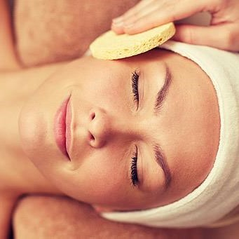
2.Κυκλικές ανατρίψεις σε όλο το πρόσωπο με τη φορά και την διεύθυνση των μυών.
3.Απομάκρυνση με νερό και σφουγγάρια.

Slide 4
ΕΝΔΕΙΞΕΙΣ
Κατάλληλο για όλους τους τύπους δέρματος Αποτελεσματικότερο στα λιπαρά δέρματα λόγω πάχους επιδερμίδας
ΑΝΤΕΝΔΕΙΞΕΙΣ
Ανοικτές πληγές
Τραύματα με εγκαύματα
Βλάβες με μικροβιακό φορτίο
Ευαίσθητα δέρματα
Ευρυαγγείες
Δερματοπάθειες
Αλλεργίες

Slide 5
ΓΟΜΩΔΕΣ ΠΗΛΙΝΓΚ
ΣΥΣΤΑΣΗ
- Κρέμα
Σκόνη που αραιώνεται με νερό ή λοσιόν(άργιλος, αλλαντοϊνη)
ΤΡΟΠΟΣ ΔΡΑΣΗΣ
Εγκλωβίζουν νεκρά κύτταρα που αφαιρούνται μαζί με το προϊόν με τρίψιμο (μηχανική απόσπαση)

Slide 6
ΤΡΟΠΟΣ ΕΦΑΡΜΟΓΗΣ
α. Αν είναι σε μορφή κρέμας, τότε ξεκινάμε κανονικά
β. Αν δεν είναι σε μορφή κρέμας τότε ανακατεύουμε σκόνη με λοσιόν ώστε να σχηματιστεί μίγμα σε ρευστότητα κρέμας
1. Τοποθετούμε λεπτό στρώμα προϊόντος

Slide 7
2. Αφήνουμε να στεγνώσει
3. Τρίβουμε το προϊόν κρατώντας το δέρμα τεντωμένο
4.Τα υπολείμματα αφαιρούνται με νερό ή λοσιόν

Slide 8
ΕΝΔΕΙΞΕΙΣ
Κατάλληλο για όλους τους τύπους δέρματος
Ιδανικότερο για τα ξηρά δέρματα γιατί δεν τα ερεθίζει
ΑΝΤΕΝΔΕΙΞΕΙΣ
Ανοικτές πληγές
Τραύματα
Εγκαύματα
Βλάβες με μικροβιακό φορτίο
Ευρυαγγείες

Slide 9
Ανακεφαλαίωση
Απολέπιση
με μηχανική απομάκρυνση νεκρών κερατινοκυττάρων
με τριβή με εγκλωβισμό
(peeling με κόκκους) (gommage peeling)

